Slide 1
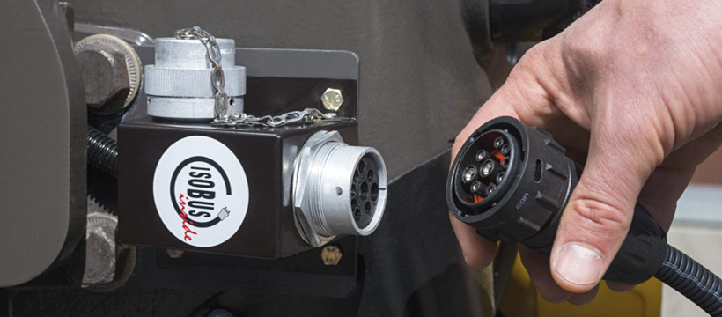
ISOBUS – Ein weiterer Baustein von „Precision Farming“
Quelle: Claas Gruppe

Slide 2

Was bedeutet ISOBUS?
ISO
+ BUS
ISOBUS
=
ISOBUS ist eine Spezifikation für ein elektrisches Kommunikationssystem zwischen Traktor und Anbaugerät, basierend auf der Norm ISO11783
Was macht ISOBUS?
  Ermöglicht einen schnellen Datentransfer zwischen Traktor, Terminal, Anbaugerät und Ackerschlagkartei durch herstellerunabhängigen Aufbau des Nachrichtennetzwerkes
  Liefert Traktorinformationen des CAN-BUS zum Anbaugerät
  Definiert einen mechanischen und elektronischen Kompatibilitätsstandard
  Mit einem Terminal kann jedes ISOBUS fähige Anbaugerät gesteuert und überwacht werden
Internationale Organisation für Standardisierung
Bezeichnung für den CAN-Bus

Slide 3
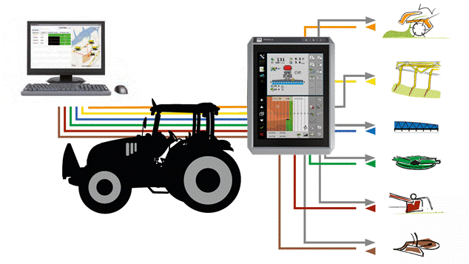
Was ist ein BUS?
Binary Unit System
System zur Datenübertragung
Datenübertragung zwischen
mehreren Teilnehmern
Nutzung eines gemeinsamen
Übertragungsweges
Quelle: Müller Elektronik

Slide 4
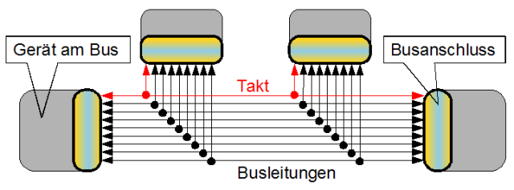
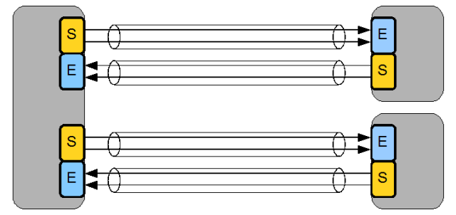
Einteilung der Bussysteme
Bussysteme
Parallel Bus
Serieller Bus
Quelle: 3D Center

Slide 5
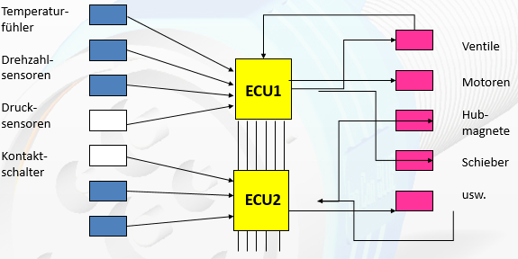
Parallel Bus
Netzwerk vor Einführung des ISO Bus bzw. LBS: Jeder Sensor bzw. Aktor war mit einem eigenen Kabel mit dem Jobrechner verbunden
  Paralleles Netzwerk
Quelle: „Die Kommunikation zwischen Schlepper und Anbaugerät“ von Johannes Feil

Slide 6
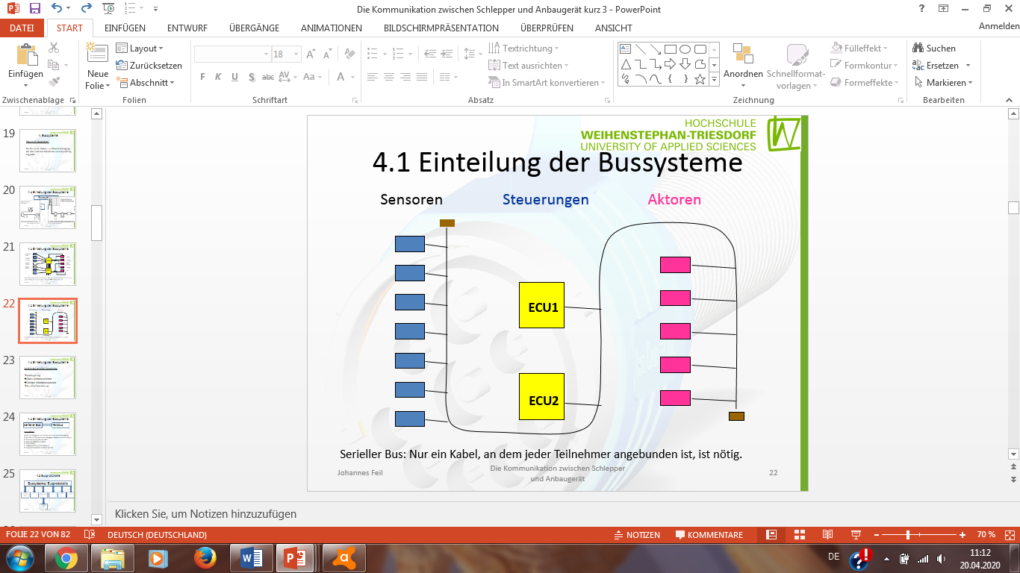
Serieller Bus
Nur ein Kabel, an dem jeder Teilnehmer angebunden ist, ist nötig
  Serielles Netzwerk
Quelle: „Die Kommunikation zwischen Schlepper und Anbaugerät“ von Johannes Feil

Slide 7
Serieller Bus - Vorteile
Geringer Installationsaufwand
Nur eine Datenleitung
An- und Abkoppeln von Geräten ohne Systembeeinträchtigung
Ausfall von Teilnehmern ohne das ganze System zu beeinträchtigen (hohe Funktionssicherheit)
Stromversorgung über den BUS
Echtzeitfähig
Möglichkeiten zur Fehlerdiagnose

Slide 8
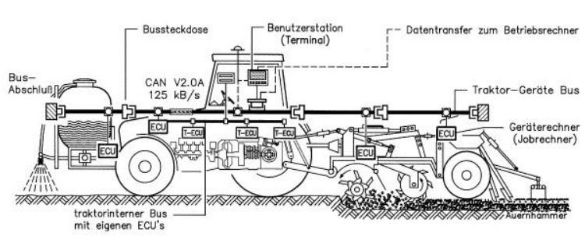
Landwirtschaftliches Bussystem (LBS) – Vorstufe
ISO-Bus
Zusammenwirken von Schlepper, Arbeitsgerät und Betriebs-PC
mehrere Teilnehmer (Steuergeräte, Terminals) können vernetzt werden
CAN-Bus (Controller Area Network) arbeitet nach dem „Multi-Master-Prinzip“ d.h., er verbindet mehrere gleichberechtigte Steuergeräte
ECU´s (Electronical Control Unit) sind Geräterechner, die je nach Aufgabe Sensoren auslesen oder Aktoren (Ventile, Motoren) ansteuern
Quelle: Auernhammer

Slide 9

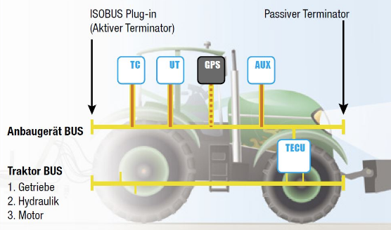
ISOBUS - Funktionsweise
Task-Controller (Kommunikation)
Traktorterminal
Joystick
Traktor Jobrechner
1. Bedienterminal anschließen
2. Gerät anbauen
3. Geräterstecker anschließen
4. Zündung einschalten
Quelle: Bendig, Top Agrar
5. Anbaugerät spielt automatisch die Software auf das Terminal (nur bei erster Koppelung)

Slide 10
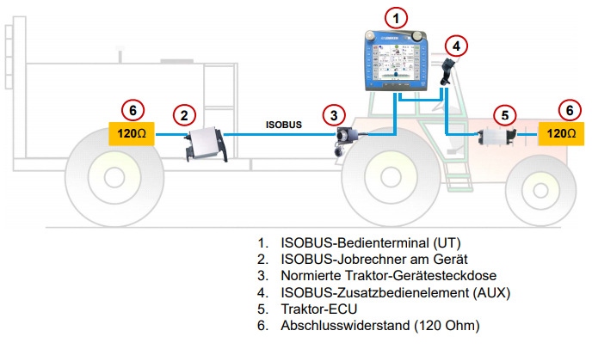
Die wichtigsten ISOBUS-Bausteine
Quelle: Lemken

Slide 11
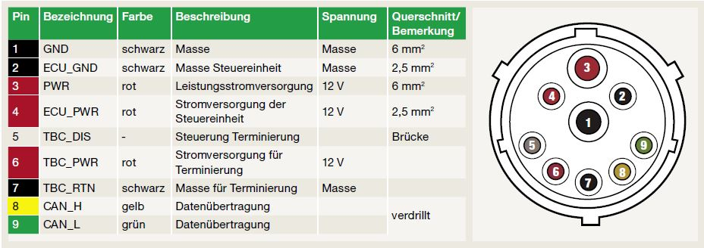
ISOBUS-Stecker - Schnittstelle zwischen Schlepper und Maschine
Bildet die Schnittstelle zwischen Schlepper und
Maschine bzw. zwischen den Teilnehmern
9 Pins bzw. Adern
Staub und Wasserfest jedoch „abreißsicher“ konzipiert
Quelle: Technik Plattform

Slide 12
ISOBUS-Grundregeln
Der BUS muss geschlossen sein
  Immer sichergehen dass ein Abschlussstecker auf dem letzten Anschluss steckt
Nur ein Task Controller (TC) am BUS
  Es darf immer nur ein Terminal TC Aufgaben übernehmen
Nur ein primäres Terminal am BUS
  Nur ein Terminal darf UT-Priorität 1 haben, dieses ist für die Belegung der Auxiliaries zuständig und das Anbaugerät meldet sich dort als erstes an
Geduld
  Beim ersten Anschließen eines Gerätes wird der Objektpool hochgeladen, dies kann einige Minuten dauern und ist nicht auf jedem Terminal ersichtlich
„Reboot“ tut gut
  Vor allem nach der Änderung von Einstellungen muss der BUS (Traktor + Terminal + Anbaugerät) mal neu gestartet werden

Slide 13
ISOBUS - Kundenvorteile
ISOBUS standardisiert die Steuerungseinstellungen, verringert Rüstzeiten, minimiert Montage- und Schnittstellenprobleme. Kalibrierungen entfallen, die Bedienerfreundlichkeit steigt
Vereinfachung der Bedienung durch Angleichen von Bedienstrukturen
  Funktionstasten des Traktors können in das ISOBUS integriert werden
Nutzung von gemeinsamen sogenannten Auxiliaries
  Zusatzbedienelemente wie zum Beispiel ein Joystick
Der Anschluss der verschiedenen Komponenten ist kinderleicht aufgrund des normierten neunpoligen Steckers
Die Anschaffung von nur einem Terminal spart Kosten
ISOBUS ist Voraussetzung für eine einwandfreie Dokumentation und Precision Farming
Nutzung eines Terminals für mehrere Geräte und Maschinen
  Aufgeräumte Kabine
  In der Kabine herrscht freie Sicht, was die Sicherheit erhöht

Slide 14
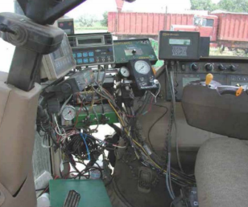
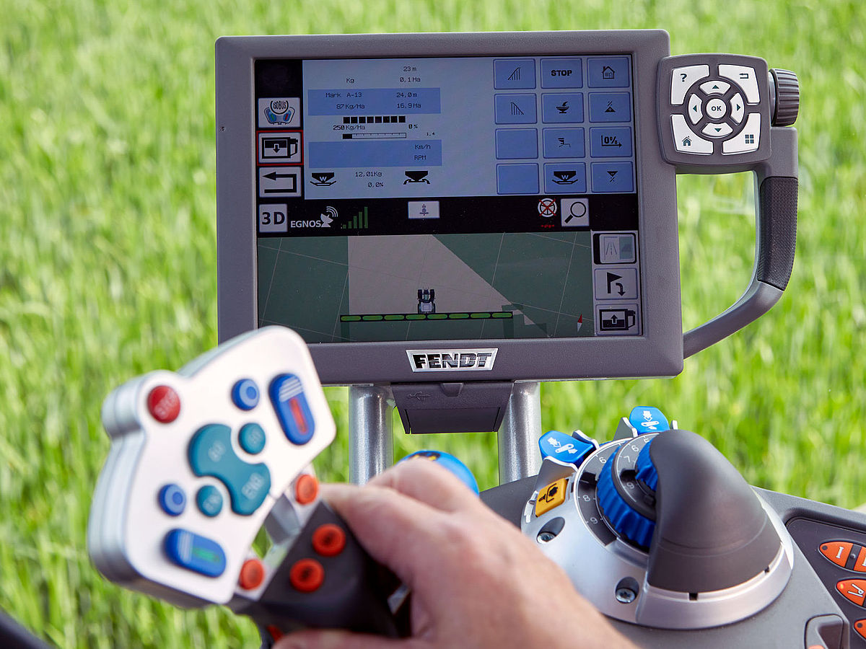
ISOBUS - Kundenvorteile
Quelle: Lemken
Quelle: Bogballe

Slide 15
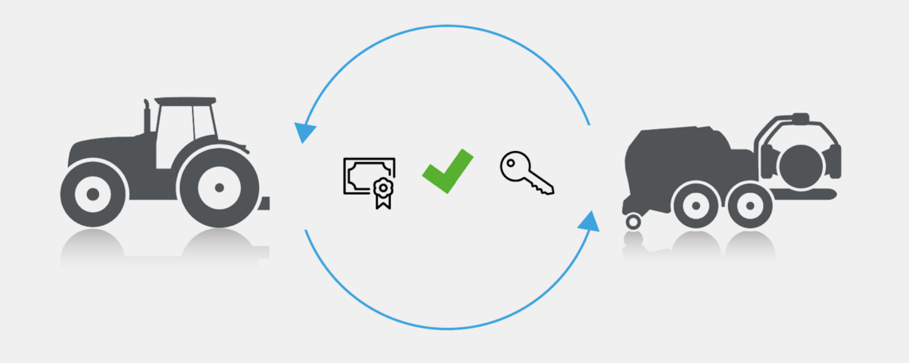
TIM (Tractor Implement Management) – basierend auf ISOBUS
produkt- und herstellerübergreifende ISOBUS Lösung der Landtechnikindustrie
Schlüssel für diese neue Technologie ist die Nutzung der Vorteile des Gesamtsystems, bestehend zum Beispiel aus Traktor und Gerät
bei anderen Lösungen steuert ausschließlich der Traktor das Anbaugerät
bei TIM handelt es sich um einem Austausch, bei dem Daten in beide Richtungen übertragen werden (bidirektionalen Kommunikation)
Mithilfe von TIM kann ein Anbaugerät automatisch bestimmte Funktionen des Traktors steuern
  Gerät optimiert seinen Betrieb also selbst und gibt Steuerbefehle an den Traktor
  zum Beispiel die Fahrgeschwindigkeit oder die Steuerventile
Quelle: AEF

Slide 16
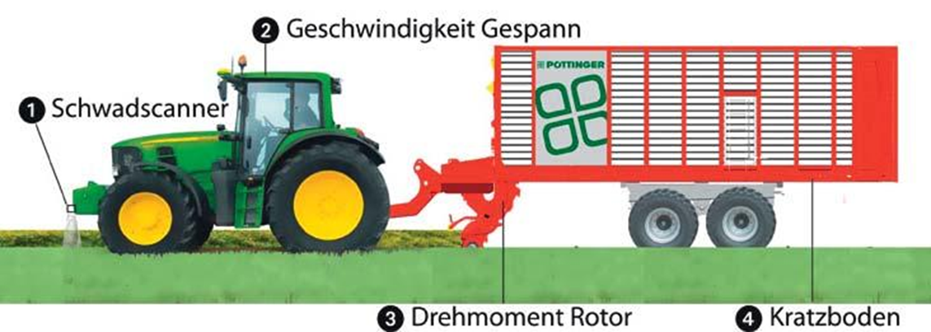
Praxisbeispiele - TIM
Funktionsprinzip Schwadsensor-Ladewagen Kombination (Pöttinger):
Schwadscanner (1) erfasst die Geometrie des Schwads
Gleichzeitig wird permanent das Drehmoment am Rotor (3) gemessen
Abhängig von den Parametern (1) + (3) regelt das BUS System die
Vorfahrtsgeschwindigkeit (2)
Verstopfungen des Rotors werden auf ein Minimum reduziert
Das Gespann kann immer an der Leistungsgrenze gefahren werden
Quelle: Pöttinger

Slide 17

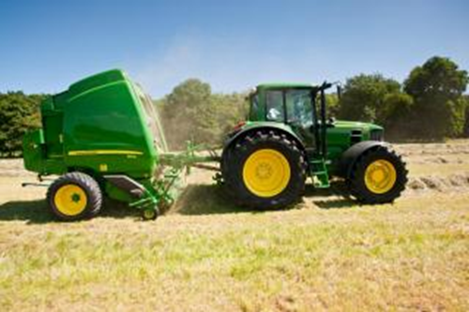
Praxisbeispiele - TIM
Funktionsprinzip Tractor-Baler-Automation (John Deere):
Der Fahrer muss ausschließlich die Fahrtrichtung wählen
Sensoren erfassen die Dichte des Ballens sowie den Füllstand der Ballenkammer
Ist die Ballenkammer gefüllt und der Fahrer betätigt die Wendeschaltung beginnt der Bindevorgang
Nach Beendigung gibt die Presse an das Schleppersteuergerät ein Signal
  Heckklappe öffnet
Sensor erfasst Zustand: Heckklappe geöffnet
Nach einer bestimmten Zeit erfolgt ein weiteres
Signal
  Heckklappe schließt
Sensor erfasst: Heckklappe geschlossen
  Meldung an das Terminal
Maschine kann wieder in den Schwad fahren
Quelle: Rundballenpresse mit TIM

Slide 18
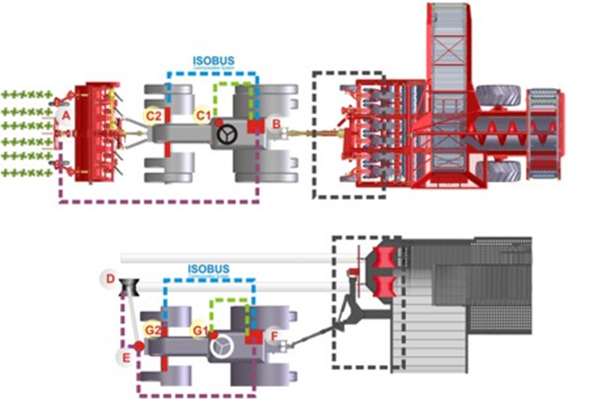
Praxisbeispiele - TIM
Funktionsprinzip „Root runner“ von Grimme:
Mechanische Erfassung der Rübenreihe
Sensortechnische Übertragung an das ISOBUS System
Direkter Eingriff des Rechnersystems in die Lenkung des Schleppers
  Wesentliche Entlastung des Fahrers
  Höhere Auslastung des Schleppers
  Gleichbleibende Rodequalität
Quelle: Profi

Slide 19
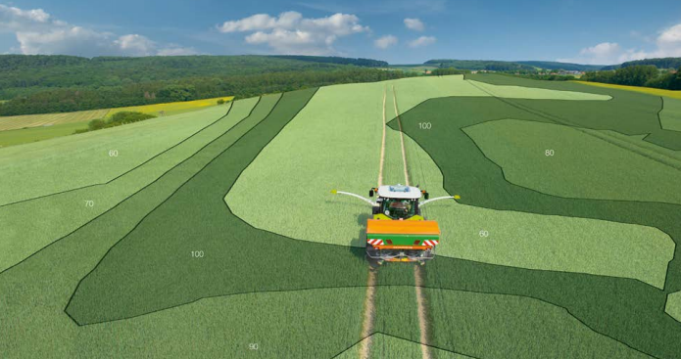
„Precision Farming“ – Präzision in der Teilfläche
Quelle: Claas

Slide 20
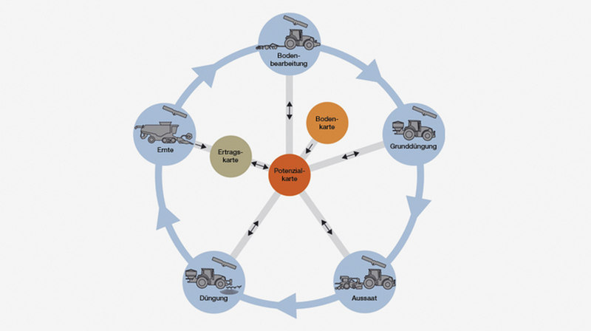
Precision Farming Kreislauf
Quelle: Claas, Precision Farming

Slide 21
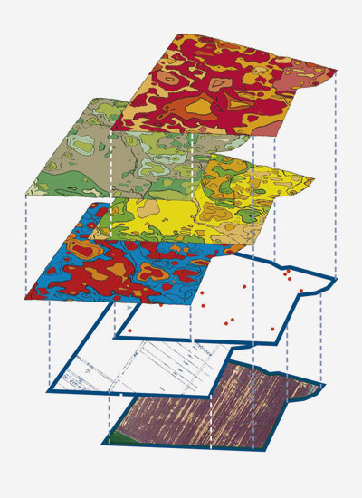
Precision Farming – Der Ansatz
jede Fläche einzeln auf der Grundlage ihrer
natürlichen Gegebenheiten zu betrachten und
zu behandeln
Parallelfahrsysteme sind wichtiger Bestandteil
zu den etabliertesten Teilflächenanwendungen zählen:
Grunddüngung
N-Düngung
Aussaat
Pflanzenschutz
Unterschiedliche Kartierverfahren:
Offline-Verfahren
Online-Verfahren
Quelle: Claas, Precision Farming

Slide 22
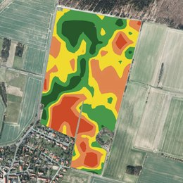
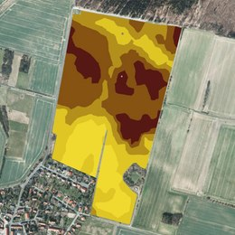
Offline-Verfahren
Datensammlung und Ausbringung wird zeitlich getrennt durchgeführt
Grundlagen für entsprechende Applikationskarten:
  Ertragskartierung
  Kartierung mit Biomassesensor
  Biomassemessung mit Fernerkundungsdaten
  Bodennährstoffkarten auf Basis von Bodenuntersuchung
  Bodenkartierung über Leitfähigkeitsmessung
Ertragskartierung
Bodenkartierung
Quelle: Claas, Precision Farming
Quelle: Claas, Precision Farming

Slide 23
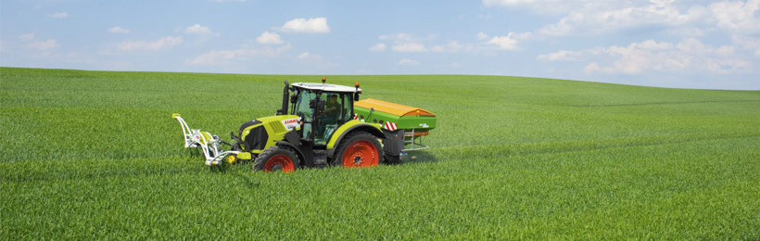
Online-Verfahren
Messdaten werden während der Fahrt ermittelt und im selben Arbeitsgang in eine Ausbringmenge umgesetzt
Dazu zählen:
  N-Ausbringung mit Pflanzensensor (z.B. CROP SENSOR von Claas)
  Wachstumsreglerausbringung mit Pflanzensensor
  Zusätzlich können hier auch Daten aus dem Offline-Ansatz miteinbezogen werden
Quelle: Claas, Precision Farming

Slide 24
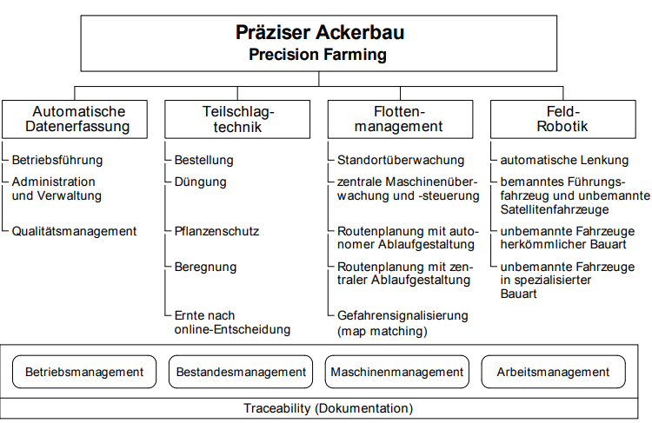
Quelle: Technische Universität München

Slide 25
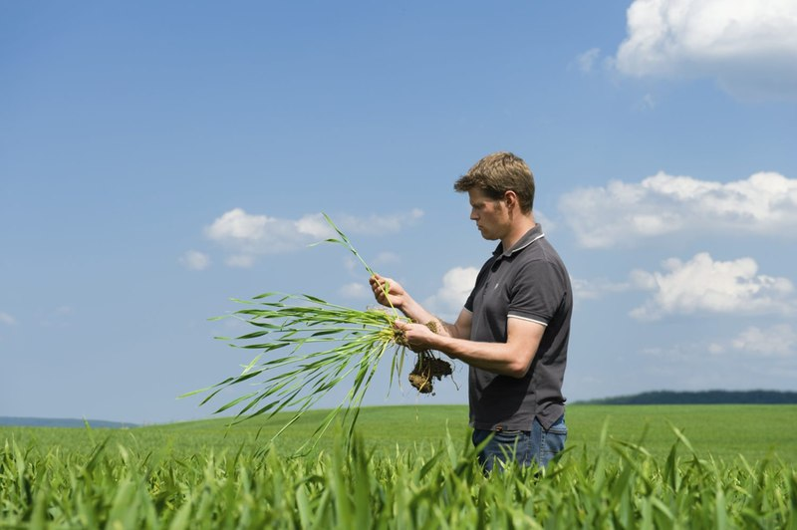
Ziele von Precision Farming
Unterschiede in den Bodeneigenschaften und der Ertragsfähigkeit von Teilflächen innerhalb der Schläge zu erkennen und darauf bedarfsgerecht zu reagieren:
  Ertragspotenzial nutzen
  Düngereinsparung
  Lagervermeidung
  Erträge steigern
  Kornqualität steigern
  Ausgeglichene Stickstoffbilanz
  Höhere N-Ausnutzung
  Umwelt entlasten
Quelle: Claas, Precision Farming

Slide 26
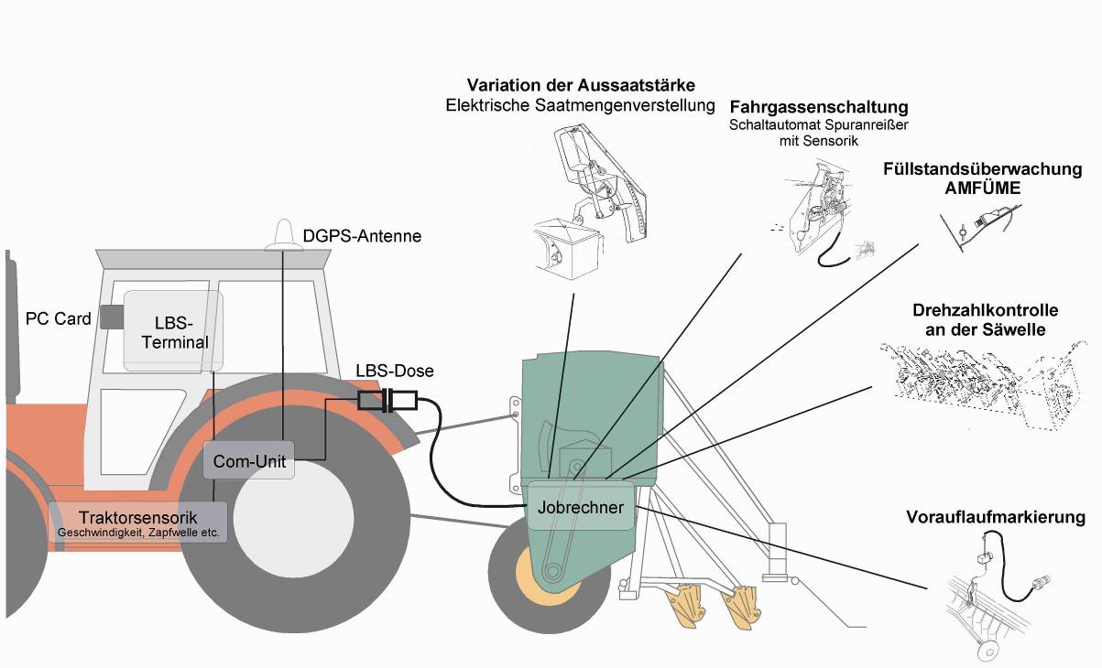
Praxisbeispiele – Precision Farming in Verbindung mit ISOBUS und GNSS
Jobrechner regelt, überwacht und steuert alle angeschlossenen Baugruppen einer Sämaschine
Ausbringmenge wird entsprechend den eingestellten Sollwerten je Dosiereinheit mit bis zu vier unterschiedlichen Produkten (Saatgut und Dünger) geregelt
Zur Regelung können sowohl Elektro- als auch Hydraulikmotoren verwendet werden
Quelle: ISOBUS Einheit (Sämaschine&Schlepper)

Slide 27
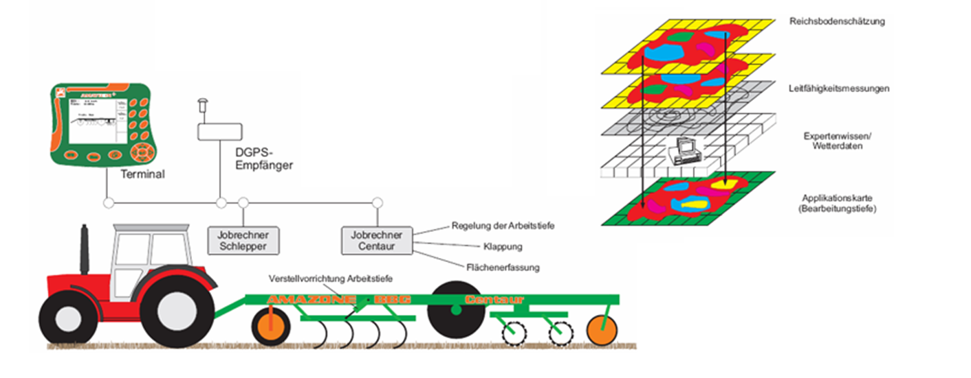
Praxisbeispiele - Precision Farming in Verbindung mit ISOBUS und GNSS
Maschine kann automatisch der Gründigkeit bzw. Lockerungswürdigkeit des Bodens angepasst werden (Regelung der Arbeitstiefe)
  durch hinterlegte Applikationskarten
  durch direkte Messung des Scherwiederstandes
Quelle: ISOBUS Einheit (Schlepper&Bodenbearbeitungsgerät)

Slide 28
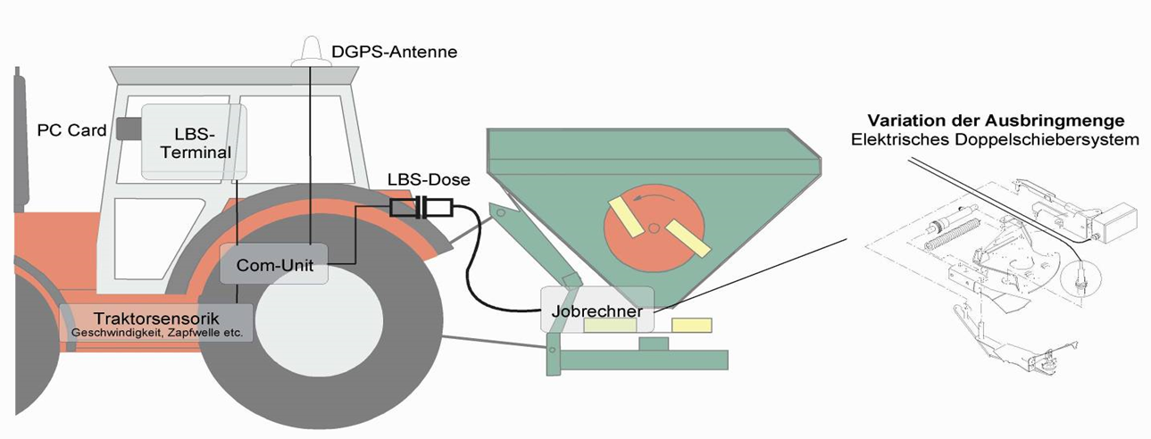
Praxisbeispiele - Precision Farming in Verbindung mit ISOBUS und GNSS
Ausbringmenge kann geschwindigkeitsabhängig geregelt werden
Kombination mit Applikationskarte (Ertragsfähigkeit des Standorts) möglich
Kombination mit N- Sensoren möglich
Bestreben nach elektrischen Antrieben um die Applikationsgenauigkeit weiter zu steigern
Quelle: ISOBUS Einheit (Schlepper&Mineraldüngerstreuer)

Slide 29
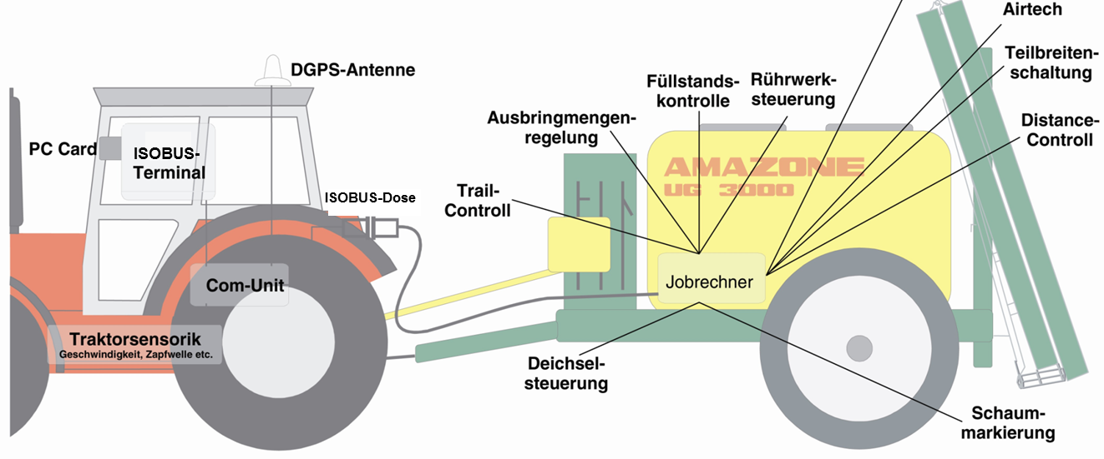
Praxisbeispiele - Precision Farming in Verbindung mit ISOBUS und GNSS
Technisch ist bereits heute die eigenständige Erkennung von Unkräutern möglich
  Mehrtanksystem, Mehrleitungssystem
Zunehmend elektrische bzw. hydraulische Antriebe
  Bessere Regelbarkeit
  Einzeldüsenabschaltung
Quelle: ISOBUS Einheit (Schlepper&Pflanzenschutzspritze)

Slide 30
Möglichkeiten für satellitengestützte Landwirtschaft
Automatische Teilbreitenschaltung (Pflanzenschutz)
Automatische Schaltung des Mineraldüngerstreuers
Automatische Reihenabschaltung bei Einzelkorndrillmaschinen
Automatische Fahrgassenschaltung
Controlled Traffic Farming
Anbaugerätesteuerung mit Kamera
Kollaborierende Fahrzeuge
Autonome Traktoren
Feldroboter

Slide 31
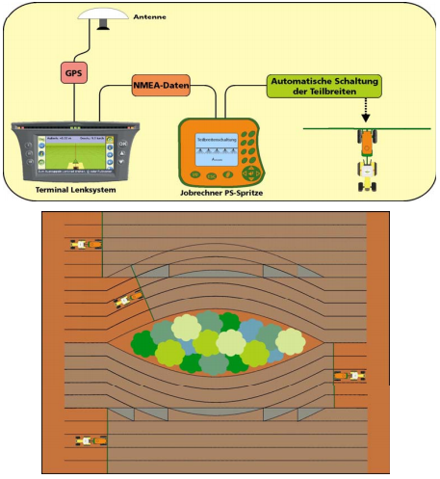
Automatische Teilbreitenschaltung
Die Pflanzenschutzspritze schaltet automatisch die Teilbreiten ein und aus
Selbst durch einfache GPS-Technik lassen sich Einspareffekte erzielen
Optimaler Mitteleinsatz
  Kosteneinsparung
Quelle: Geo-Konzept

Slide 32
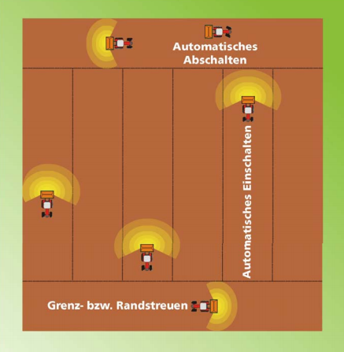
Automatische Schaltung beim Mineraldüngerstreuer
Schleuderstreuer erkennt die Feldgrenzen und schaltet automatisch ein und aus
Optimaler Mitteleinsatz
  Kosteneinsparung
Quelle: Geo-Konzept

Slide 33
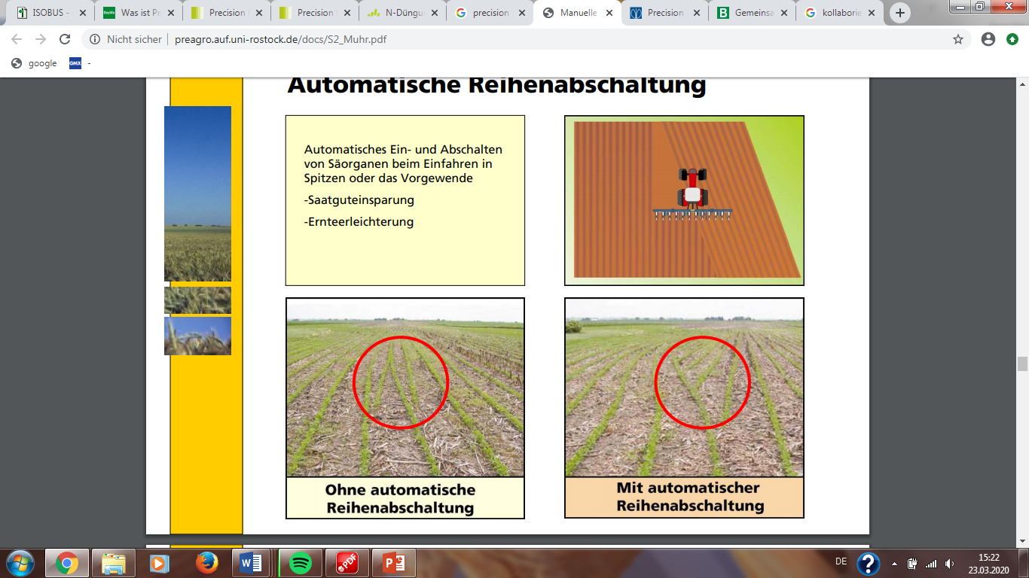
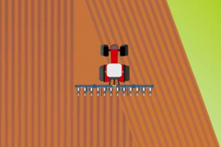
Automatische Reihenabschaltung
Automatisches Ein- und Abschalten von Säorganen beim Einfahren in Spitzen oder das Vorgewende
  Saatguteinsparung
  Ernteerleichterung
Quelle: Geo-Konzept

Slide 34
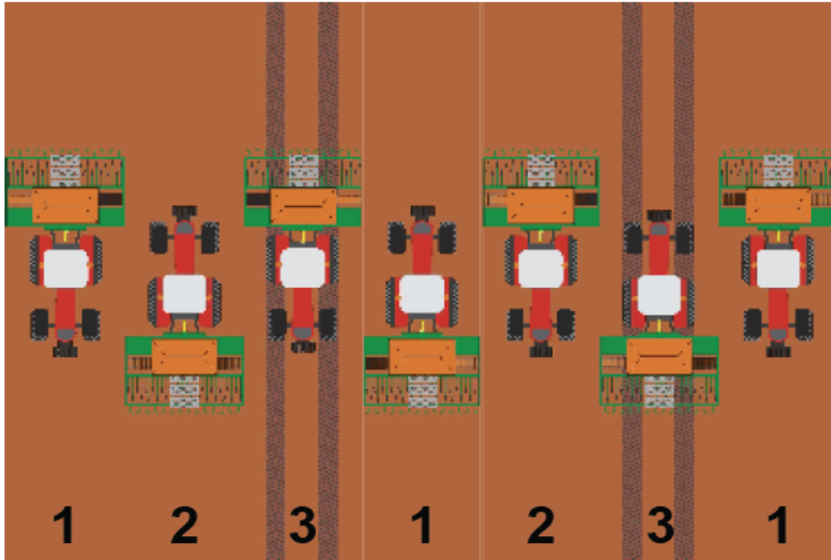
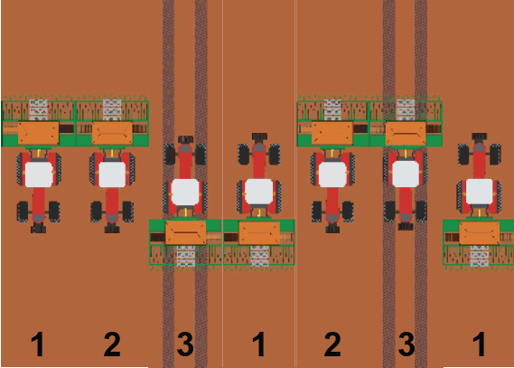
Automatische Fahrgassenschaltung
Bisher: Fester Rhythmus notwendig
Satellitengestützt: kein fester Rhythmus notwendig
Quelle: Geo-Konzept

Slide 35
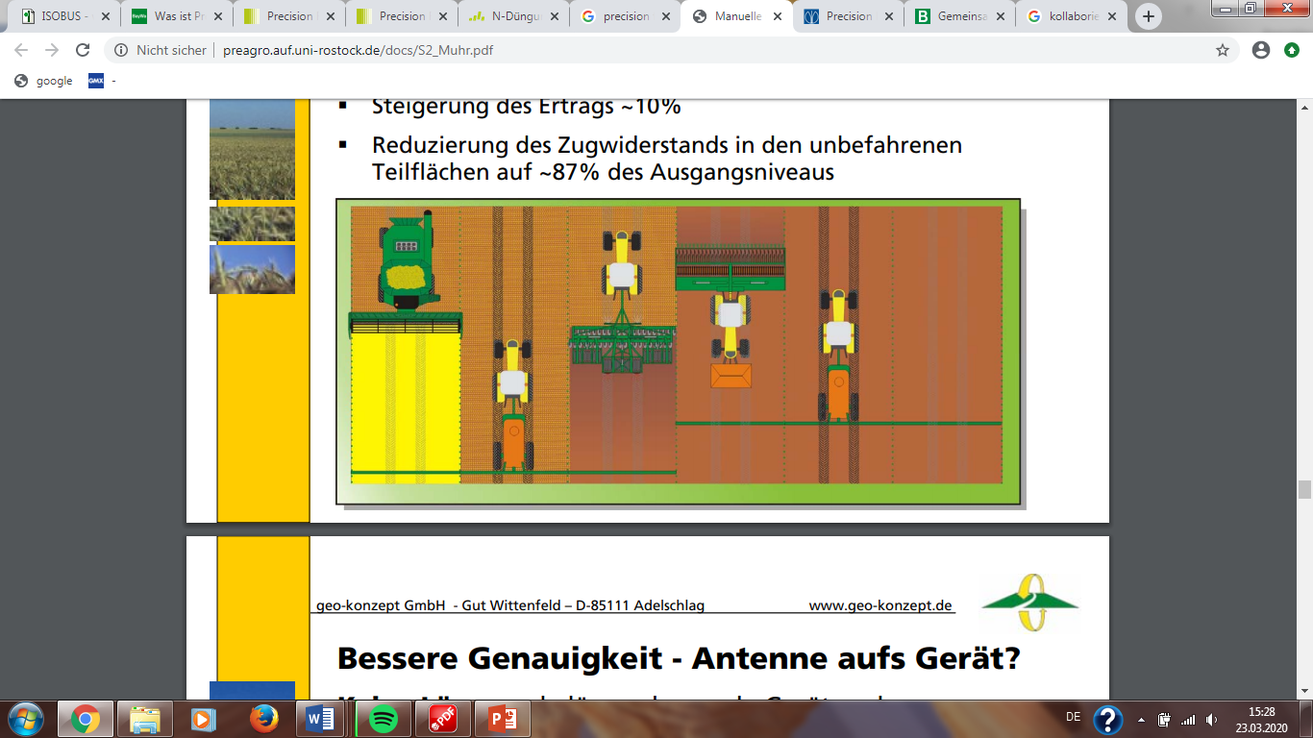
Controlled Traffic Farming
Einmal angelegte Fahrspuren werden immer wieder verwendet
Reduzierung der Grundbodenbearbeitung möglich
Steigerung des Ertrags (ca. 10%)
Reduzierung des Zugwiderstands in den unbefahrenen Teilflächen auf ca. 87% des Ausgangsniveaus
Quelle: Geo-Konzept

Slide 36
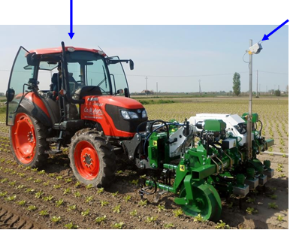
Aktive Anbaugerätesteuerung mit Kamera
Antenne
Kamera
Quelle: Landwirtschaftskammer Oberösterreich
Antenne am Traktor – Kamera am Gerät: Traktor hält die Spur zwischen den Reihen – Kamera führt das Gerät in den Reihen (mit Verschieberahmen oder eigener Lenkung)

Slide 37
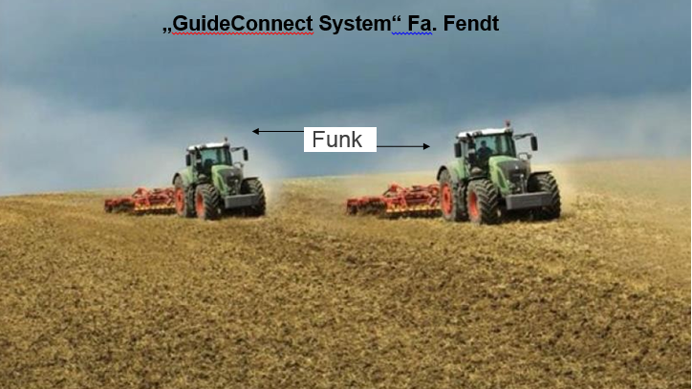
Kollaborierende Fahrzeuge
Quelle: Auto-Medienportal.Net/Fendt
Ein unbemanntes elektronisch geführtes Fahrzeug wird an ein bemanntes Fahrzeug angekoppelt

Slide 38
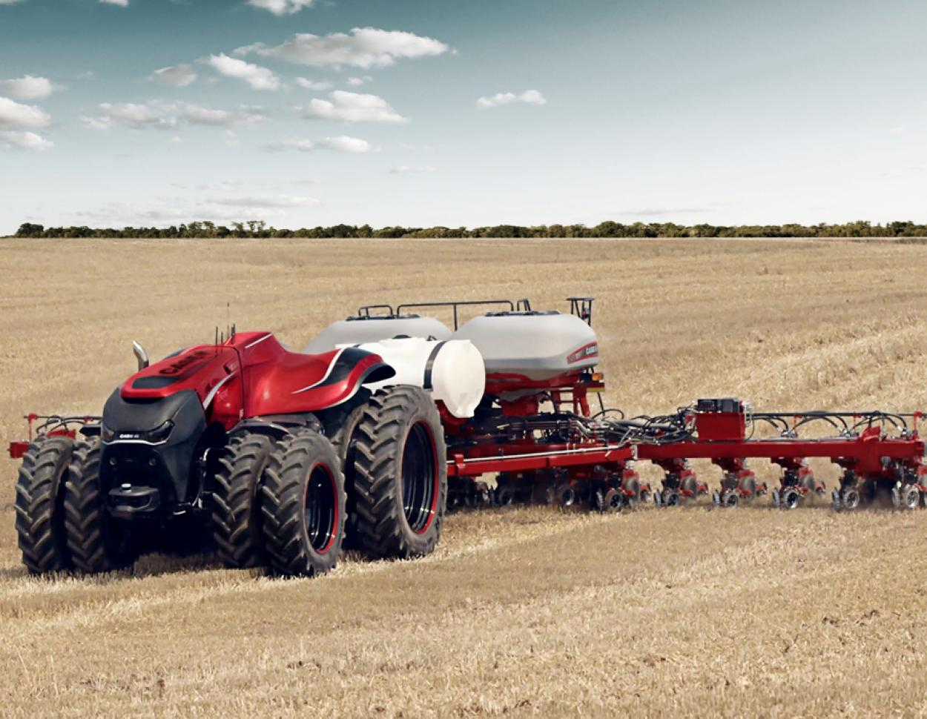
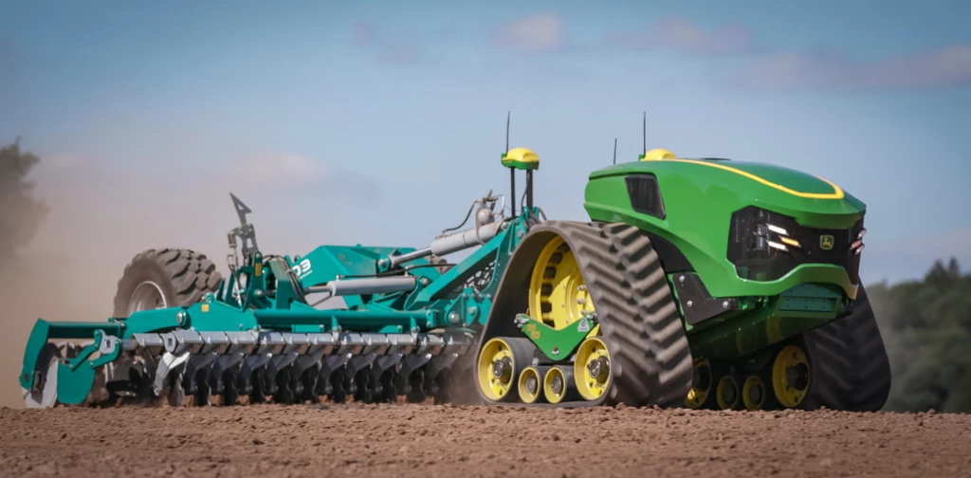
Autonome Traktoren
Quelle: agrarheute.com
Quelle: topagrar

Slide 39
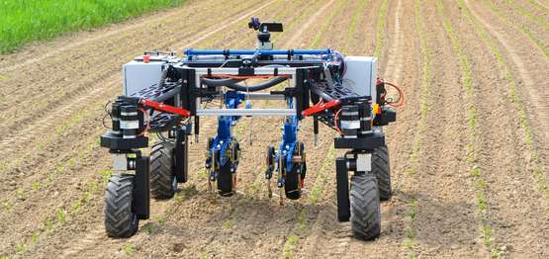
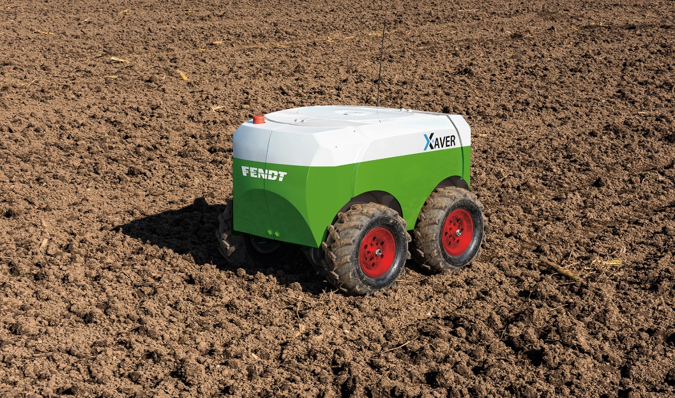
Feldroboter
Feldroboter FRANC für die Unkrautbekämpfung
Feldroboter XAVER für die Maisaussaat
Quelle: Landforst
Quelle: AGCO GmbH

Slide 40
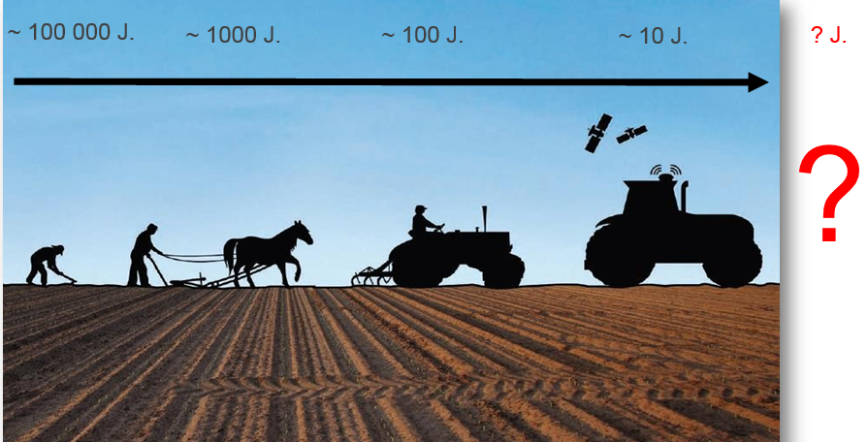
Zukunftsentwicklung des Ackerbau?
Quelle: Landwirtschaftskammer Oberösterreich

Slide 41
Abbildungsverzeichnis
„Die Kommunikation zwischen Schlepper und Anbaugerät“ von Johannes Feil
„Einsatz von Geobasisdaten und GNSS in der Forstverwaltung“ von Elisabeth Riepel Christoph Jobst (2009), https://www.ldbv.bayern.de/file/pdf/10542/Diplomarbeit_Riepel_und_Jobst.pdf
3D Center, http://www.3dcenter.org/artikel/paralleler-bus-vs-seriellem-punkt-zu-punkt
Ackerbaubetrieb Rauth, http://www.urauth.de/Die_Pflanzenproduktion/Die_Bodenbearbeitung/hauptteil_die_bodenbearbeitung.html
AGCO GmbH (2017), https://www.agrarheute.com/technik/ackerbautechnik/fendt-neuer-feldroboter-fuer-maisaussaat-538611
Agrarheute.com (2016), https://www.agrarheute.com/technik/traktoren/brandneu-autonome-traktor-case-ih-526391
Agrarservice Bank, http://www.agrarservice-bank.de/bodenbearbeitung_+_aussaat.html
Allnav GmbH (2019), https://docplayer.org/59424846-Agenda-trimble-und-allnav-gmbh-grundprinzip-gnss-wie-genau-kann-man-messen-kurzer-systemueberblick.html
Amazone, https://info.amazone.de/DisplayInfo.aspx?id=46550
Amazone, ZA® – Der Streuer (2014), https://landtechnik-schmitz.de/files/820017/userupload/ZA_DerStreuer_P.pdf
Auernhammer (1999), https://www.dlg.org/fileadmin/downloads/merkblaetter/dlg-merkblatt_317.pdf
Auto-Medienportal.Net/Fendt, https://www.auto-medienportal.net/artikel/detail/17152#image47218
Bayerisches Landwirtschaftliches Wochenblatt, https://www.wochenblatt-dlv.de/feld-stall/landtechnik/hacke-selber-lenkt-554081
BayWa, (2020), https://www.baywa.de/technik/land_hoftechnik/landtechnik/precision_farming/was_ist_precision_farming/
BayWa, https://www.baywa.de/technik/land_hoftechnik/landtechnik/precision_farming/angebot_lenksysteme/
Bendig, Top Agrar (2017), https://obstwein-technik.eu/Core?aktiveNavigationsID=879&fachbetraegeID=209
BISZ, https://bisz.suedzucker.de/anbau/anbauverfahren/strip-till/lenksysteme/
Boels, https://www.boels.de/mieten/geotechnik-und-sicherheit/gps/leica-gps-antenne-rover-mit-tilt-funktion
Bogballe (2020), https://www.bogballe.com/de/duengerstreuer/kontrolleinheiten/elektronik-strategien/ich-habe-einen-schlepper-mit-isobus-und-gps/
Bombien (2008); RKL-Schrift 4.1.0 „Parallelfahrsysteme im Vergleich“

Slide 42
Claas (Youtube), https://i.ytimg.com/vi/zoNBdRNSqQQ/maxresdefault.jpg
Claas Futterernte, https://www.claas.cz/cl-pw-de/produkte/futtererntemaschinen/liner-schwader2017/zweikreiselmittenschwader-2017
Claas Gruppe (2020), https://www.claas-gruppe.com/presse/medien/pressemitteilungen/der-optische-pflanzensensor-von-claas-kann-mehr/304406
Claas Lenksysteme, https://www.claas.de/produkte/easy-2018-de/nachruestung-gps-lenksysteme
Claas, https://www.claas.de/aktuell/meldungen-veranstaltungen/meldungen/rtk-field-base-ermoeglicht-uneingeschraenkte-nutzung-automatischer-lenksysteme-mit-hoechster-genauigkeit/901848
Claas, Precision Farming (2020), https://www.claas.de/produkte/easy-2018/precision-farming
Claas,https://www.claas.de/blueprint/servlet/blob/1658216/53520d80316902399cf6278ad67309d9/321540-23-dataRaw.pdf
CLEAN PNG, https://de.cleanpng.com/png-4ksnri/
DLG-Merkblatt 388: Satellitenortungssysteme (GNSS) in der Landwirtschaft, https://www.dlg.org/de/landwirtschaft/themen/technik/digitalisierung-arbeitswirtschaft-und-prozesstechnik/dlg-merkblatt-388/
Elektroniknet (2016), https://www.elektroniknet.de/elektronik/messen-testen/do-it-yourself-130035.html
Elektronikpraxis Vogel (2020), https://www.elektronikpraxis.vogel.de/stoersignale-in-mobilfunknetzen-erkennen-und-gezielt-auffinden-a-857770/
Environmental-studies, http://www.environmental-studies.de/Teilflachenbewirtschaftung/EGNOS_WAAS/3.html
Farmers Weekly, https://www.fwi.co.uk/machinery/budget-gps-buyers-guide
GeoKonzept, http://preagro.auf.uni-rostock.de/docs/S2_Muhr.pdf
Geo-Konzept, https://geo-konzept.de/uebersicht-landwirtschaft_backup/maschine_lenksystem/
Global Farming, http://global-farming.de/Services-in-agricultural-sector_81_de.html
GPS-Camera (2020), http://gps-camera.eu/wissen/25-software/229-wie-genau-ist-gps-oder-warum-das-keiner-so-genau-sagen-kann-genauigkeit-fehlerquellen-stoerungen.html
Innospace2Agriculture (2020), https://www.space2agriculture.de/
ISOBUS Einheit (Sämaschine&Schlepper), Unveröffentlichte Vorlesungsunterlagen Prof. Dr. U. Groß, Triesdorf 2012
ISOBUS Einheit (Schlepper&Bodenbearbeitungsgerät), Unveröffentlichte Vorlesungsunterlagen Prof. Dr. U. Groß, Triesdorf 2012
ISOBUS Einheit (Schlepper&Mineraldüngerstreuer), Unveröffentlichte Vorlesungsunterlagen Prof. Dr. U. Groß, Triesdorf 2012

Slide 43
ISOBUS Einheit (Schlepper&Pflanzenschutzspritze), Unveröffentlichte Vorlesungsunterlagen Prof. Dr. U. Groß, Triesdorf 2012
Johne Deere (2020), https://www.deere.de/de/agrar-management-systeml%C3%B6sungen/lenk-und-steuersysteme/tractor-integrated-active-implement-guidance/
Kompendium (2020), https://kompendium.infotip.de/id-4-fehlerquellen-erweiterungen-und-verbesserungen.html
Kreismedienzentrum Reutlingen (2020), https://kmz-reutlingen.de/pages/geraete/gps-in-der-schule/gps-wissen/was-ist-gps/fehlerquellen/mehrwegeffekt.php
KTBL (Parallelfahrsysteme), https://www.ktbl.de/fileadmin/produkte/leseprobe/40067excerpt.pdf
Landforst (2020), https://www.landforst.at/feldroboter-technologie-mit-zukunft+2400+2798629
Landtechnik Gradwohl, http://www.gradwohl.eu/aktuell/news/lexion-8000-und-7000--neue-hochleistungsmaehdrescher--mit-bis-zu-790-ps/2026068
Landwirtschaft Sachsen, https://www.landwirtschaft.sachsen.de/download/Block1_2_Sourell_2.pdf
Landwirtschaftskammer Nordrhein-Westafeln (2013), https://www.landwirtschaftskammer.de/duesse/rueckblick/pdf/2013-06-19-rentabilitaet-pf.pdf
Landwirtschaftskammer Oberösterreich, Manfred Nadlinger Lehr- und Forschungszentrum Francisco Josephinum 30. Nov. 2017 Sierning, „LENKSYSTEME UND GPS, GRUNDLAGEN UND ÜBERBLICK“, http://www.josephinum.at/fileadmin/content/BLT/6_News/2015-02-26_InnovativeAgrartechnik/01_NadlingerManfred.pdf
Lange Electronic (2020), https://www.lange-electronic.de/de/themen/navigations-satelliten-signal-gnss-simulation/item/231-wie-funktionieren-gnss-systeme-wie-gps-oder-galileo
Laremo, https://www.laremo.de/landtechnik/precision-farming-rtk-netzwerk.html
LGL Baden-Württemberg (2020), http://www.sapos-bw.de/messverfahren.php
Motor-Talk, https://www.motor-talk.de/forum/news-john-deere-t2322156.html
Müller Elektronik, https://www.mueller-elektronik.de/isobus/
Müller Elektronik, https://www.mueller-elektronik.de/produkte/fahrmodi/
Patrick Ole Noack „Precision Farming“ (2019), Precision Farming - Smart Farming - Digital Farming – Grundlagen und Anwendungsfehler
Pocketnavigation, https://www.pocketnavigation.de/wp-content/uploads/2014/05/GPS-Bodenstation.jpg
Pöttinger, Thomas Reiter (2010), https://docplayer.org/113517161-Landtechnik-im-alpenraum.html
Profi (2009), https://www.profi.de/aktuell/neuheiten/grimme-root-runner-11751847.html

Slide 44
Rundballenpresse mit TIM, http://www.agriculture.com/machinery/5-machines-get-top-hons_197-ar20985
Schafmeister Agrarservice, https://www.schafmeister-agrar.de/leistungen/streuen-von-feststoffen/
Science ORF, https://science.orf.at/v2/stories/2990864/
Steyr Center Nord (2020), https://www.steyrcenternord.at/gps-lenksysteme/
Technik Plattform, https://obstwein-technik.eu/Core?aktiveNavigationsID=879&fachbetraegeID=209
Technische Universität München (2001), „Precision Farming - Technische Möglichkeiten im Ackerbau“ , Prof. Dr. Hermann Auernhammer, Technik im Pflanzenbau, Freising-Weihenstephan, http://www.tec.wzw.tum.de/downloads/dig/auernhammer/2001/Precision_Farming-Ackerbau_Langfassung.pdf
Topagrar (2019), https://www.topagrar.com/technik/news/das-ist-der-autonom-elektrische-traktor-von-john-deere-11895623.html
Trimble, https://www.agriexpo.online/de/prod/trimble-agriculture/product-170463-13765.html
WEMAG, https://www.wemag.com/aktuelles-presse/blog/sicherheit-fuer-landwirte-im-einsatz
Wikipedia (2020), https://sv.m.wikipedia.org/wiki/Fil:GPS-24_satellite.png

Slide 45
Literaturverzeichnis
„Die Kommunikation zwischen Schlepper und Anbaugerät“ von Johannes Feil
AEF, https://www.aef-online.org/de/ueber-uns/aktivitaeten/tractor-implement-management-tim.html
Allnav GmbH (2019), https://docplayer.org/59424846-Agenda-trimble-und-allnav-gmbh-grundprinzip-gnss-wie-genau-kann-man-messen-kurzer-systemueberblick.html
Claas Lenksysteme, https://www.claas.de/blueprint/servlet/blob/1658216/53520d80316902399cf6278ad67309d9/321540-23-dataRaw.pdf
Claas, Precision Farming (2020), https://www.claas.de/produkte/easy-2018/precision-farming
DLG-Merkblatt 388: Satellitenortungssysteme (GNSS) in der Landwirtschaft, https://www.dlg.org/de/landwirtschaft/themen/technik/digitalisierung-arbeitswirtschaft-und-prozesstechnik/dlg-merkblatt-388/
Elibote-online.com, https://www.eilbote-online.com/artikel/korrektursignale-was-kostet-die-genauigkeit-genau-7649/
Environmental-studies, http://www.environmental-studies.de/Teilflachenbewirtschaftung/EGNOS_WAAS/3.html
https://de.wikipedia.org/wiki/Global_Positioning_System#Satelliten
https://www.elektronik-kompendium.de/sites/kom/1201071.htm
https://www.glonass-iac.ru/en/GLONASS/index.php
https://www.gps.gov/systems/gps/space/
KTBL-Heft 96 “Parallelfahrsysteme” von Hendrik Treiber-Niemann, Reinhart Schwaiberger, Norbert Fröba, Florian Kloepfer; 2013, 2. Ausgabe
Landwirtschaftskammer Oberösterreich, Manfred Nadlinger Lehr- und Forschungszentrum Francisco Josephinum 30. Nov. 2017 Sierning, „LENKSYSTEME UND GPS, GRUNDLAGEN UND ÜBERBLICK“, http://www.josephinum.at/fileadmin/content/BLT/6_News/2015-02-26_InnovativeAgrartechnik/01_NadlingerManfred.pdf
LGL Baden-Württemberg (2020), http://www.sapos-bw.de/messverfahren.php
Patrick Ole Noack „Precision Farming - Smart Farming - Digital Farming – Grundlagen und Anwendungsfehler“ (2019)
Thomas Muhr, Geo-Konzept GmbH, http://preagro.auf.uni-rostock.de/docs/S2_Muhr.pdf
Uni Münster (2020), https://ivvgeo.uni-muenster.de/vorlesung/GPS_Script/grundlagen_genauigkeiten.html

